Slide 1
Dual-Axis Solar Tracker
Екатерина Станева, Коста Илев,
Полина Станева

Slide 2
Съдържание
01
02
03
Хардуер
Софтуер
Основни функции
04
05
06
Инструкции за ползване
Съображения за безопасност
Бъдещи подобрения

Slide 3
01
Основни функции

Slide 4
Основни функции
Соларният Тракер На Две Оси е проект, предназначен за оптимизация на позиционирането на соларен панел, за да се увеличи максимално излагането му на слънчева светлина през деня.
С помощта на два сервомотора и четири фоторезистора (LDR), управлявани с микроконтролер Arduino Uno, този соларен тракер регулира ориентацията на панела, за да следва движението на слънцето по небето или друг източник на светлина.

Slide 5
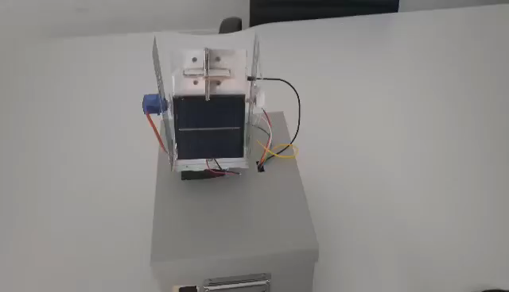
Симулация

Slide 6
2. Хардуер

Slide 7
За построяването на соларния тракер са необходими следните хардуерни компоненти:
Платка Arduino Uno
Два сервомотора
Четири резистора – 10к ома
Четири LDR - фоторезистори
Мини соларен панел
Breadboard
Кабели джъмпери
Захранване - батерия
Монтажен хардуер

Slide 8
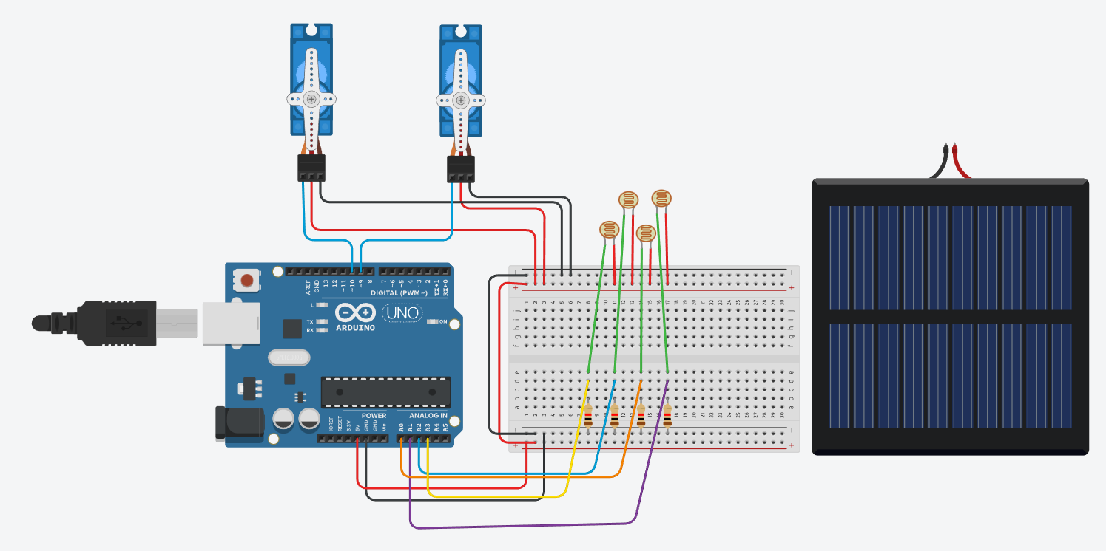
Tinkercad circuit diagram

Slide 9
3. Софтуер

Slide 10
Особености на кода
Горни LDRs (top)
Кодът използва библиотеката Servo за управление на два сервомотора: servohori за хоризонтално движение и servoverti за вертикално движение.
Кодът дефинира границите на движение за всеки сервомотор, като използва променливи като servohLimitHigh и servohLimitLow.
Четири LDRs са свързани към аналоговите входни пинове на Arduino: ldrtopr, ldrtopl, ldrbotr и ldrbotl.
Във функцията setup() се задават началните позиции на сервомоторите
Във функцията loop() кодът непрекъснато чете стойностите на LDRs и изчислява средните стойности за различните комбинации.
TopL
TopR
Леви
LDRs
Десни
LDRs
BotL
BotR
Долни LDRs (bottom)

Slide 11
Особености на кода
Горни LDRs (top)
Въз основа на показанията на фоторезисторите кодът регулира позициите на сервоуправлението:
Ако показанията на горните LDRs са по-ниски от показанията на долните LDRs, вертикалната позиция на сервоуправлението се намалява с 1 градус и се приближава към горната граница - servovLimitHigh
Ако показанията на долните LDRs са по-ниски от показанията на горните LDRs, вертикалната позиция на сервоуправлението се увеличава с 1 градус, като се приближава към долната граница – servovLimitLow
Ако показанията на LDRs са равни, вертикалната позиция на сервото остава непроменена.
Подобна логика се прилага за регулиране на хоризонталната позиция на сервото въз основа на показанията на левите и десните LDRs.
TopL
TopR
Леви
LDRs
Десни
LDRs
BotL
BotR
Долни LDRs (bottom)

Slide 12
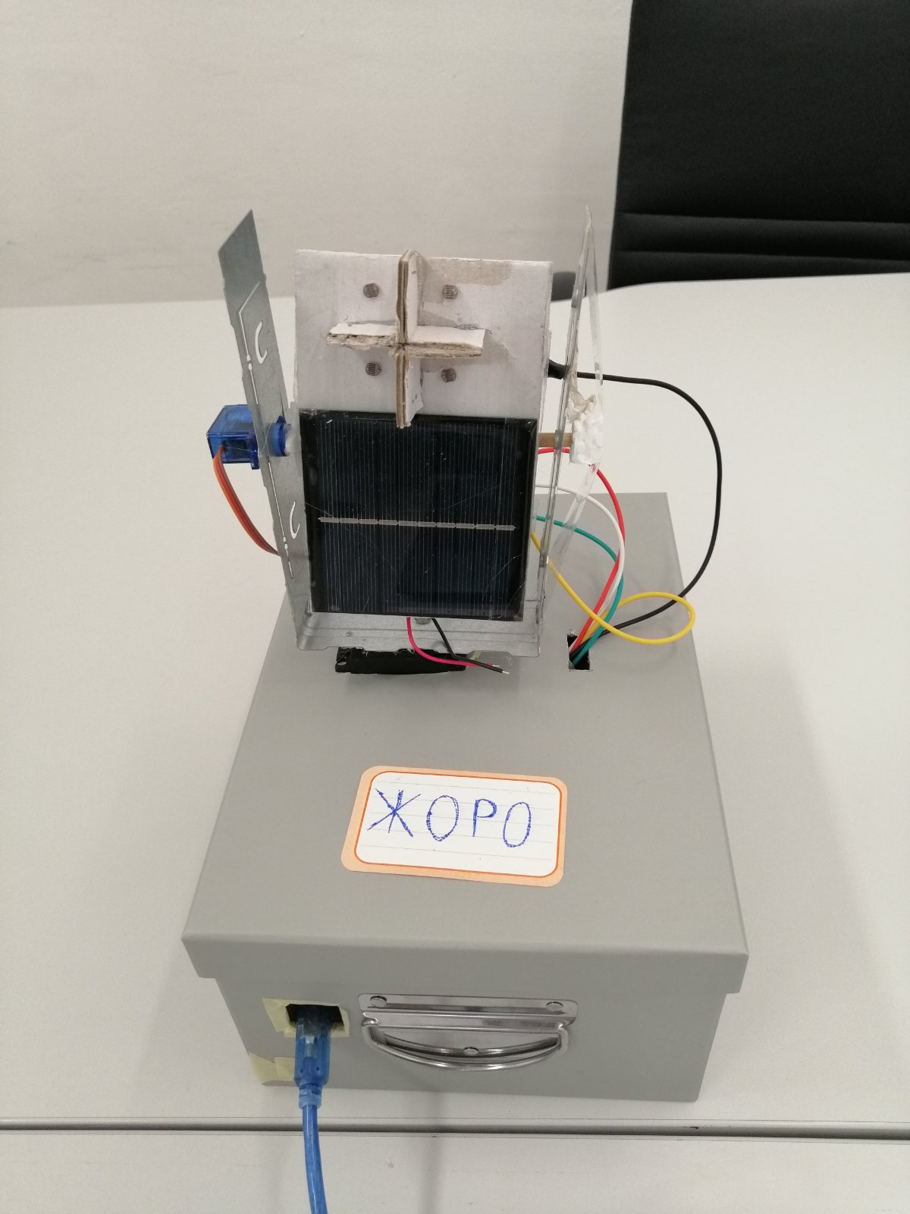
Инструкции за ползване

Slide 13
Инструкции за ползване
Поставете слънчевия тракер под слънчева светлина.
Наблюдавайте движението на сервомоторите, които регулират соларния панел, за да следи слънцето.
Уверете се, че ориентацията на соларния панел се променя, за да се увеличи максимално излагането на слънчева светлина през деня.

Slide 14
Срещнати затруднения
Изграждане на стабилна конструкция
Движението на единия двигател на 180 градуса
В началото конструкцията беше тежка и две серво моторчета не можеха да я издържат, така че се наложи да сменим хоризонталния мотор с по-мощен
Липса на подходящи материали за изграждане на стабилната конструкция

Slide 15
Идеи за бъдещо развитие
Добавяне на батерия, в която може да се съхранява събраната слънчева енергия.
Внедряване на модул за часовник в реално време за точно проследяване на времето.
Включва безжична комуникация за дистанционно наблюдение и управление.
Добавяне на функционалност за изключване през нощта при липса на слънчева светлина.

Slide 16
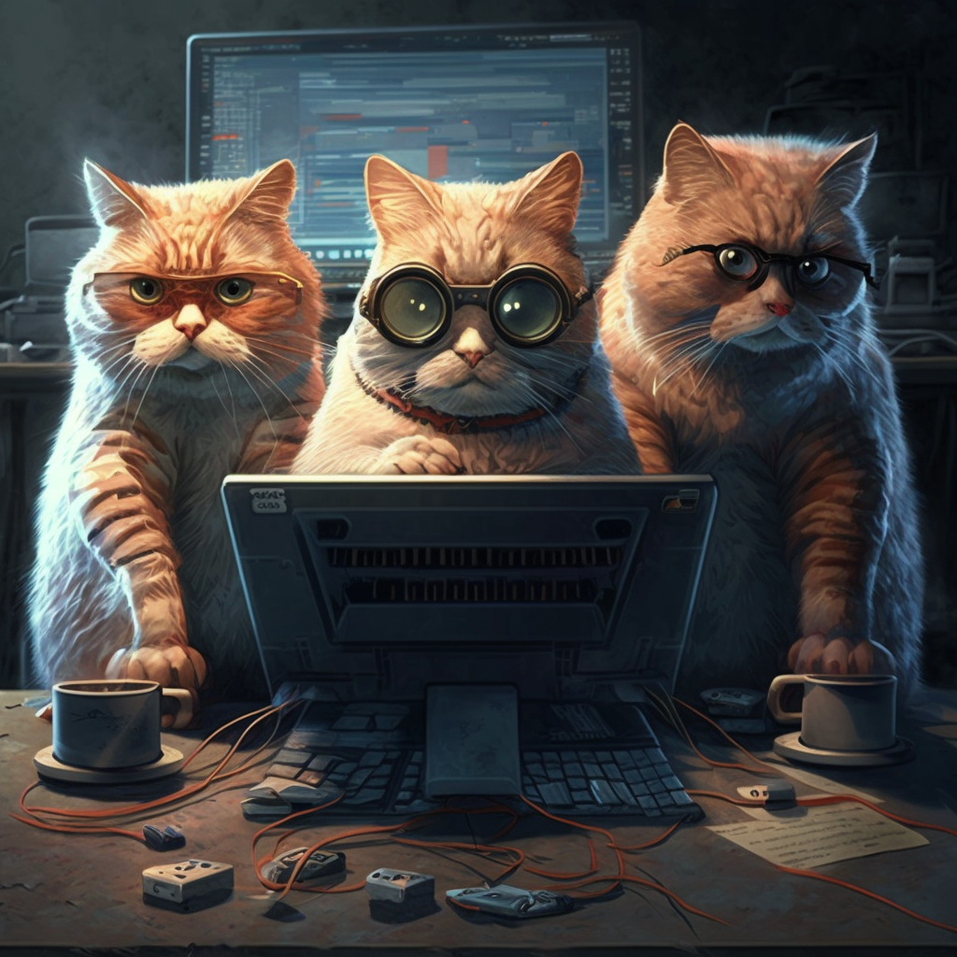
Благодарим за вниманието Ви!

